Slide 1
第十八节课
团队主题创作

Slide 2
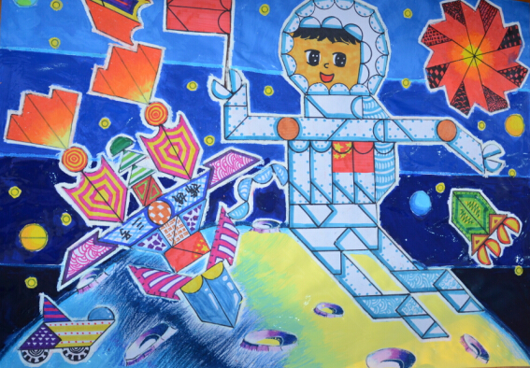
欣赏如下几幅优秀作品
温州市作品《探索宇宙》

Slide 3
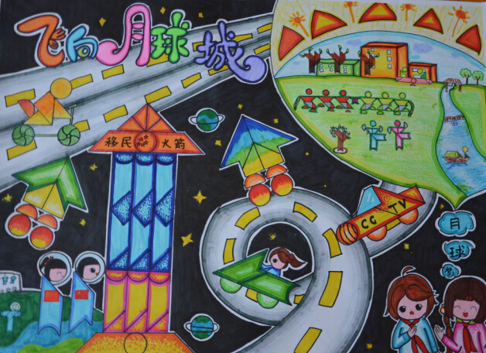
温州市作品《飞向月球城》

Slide 4
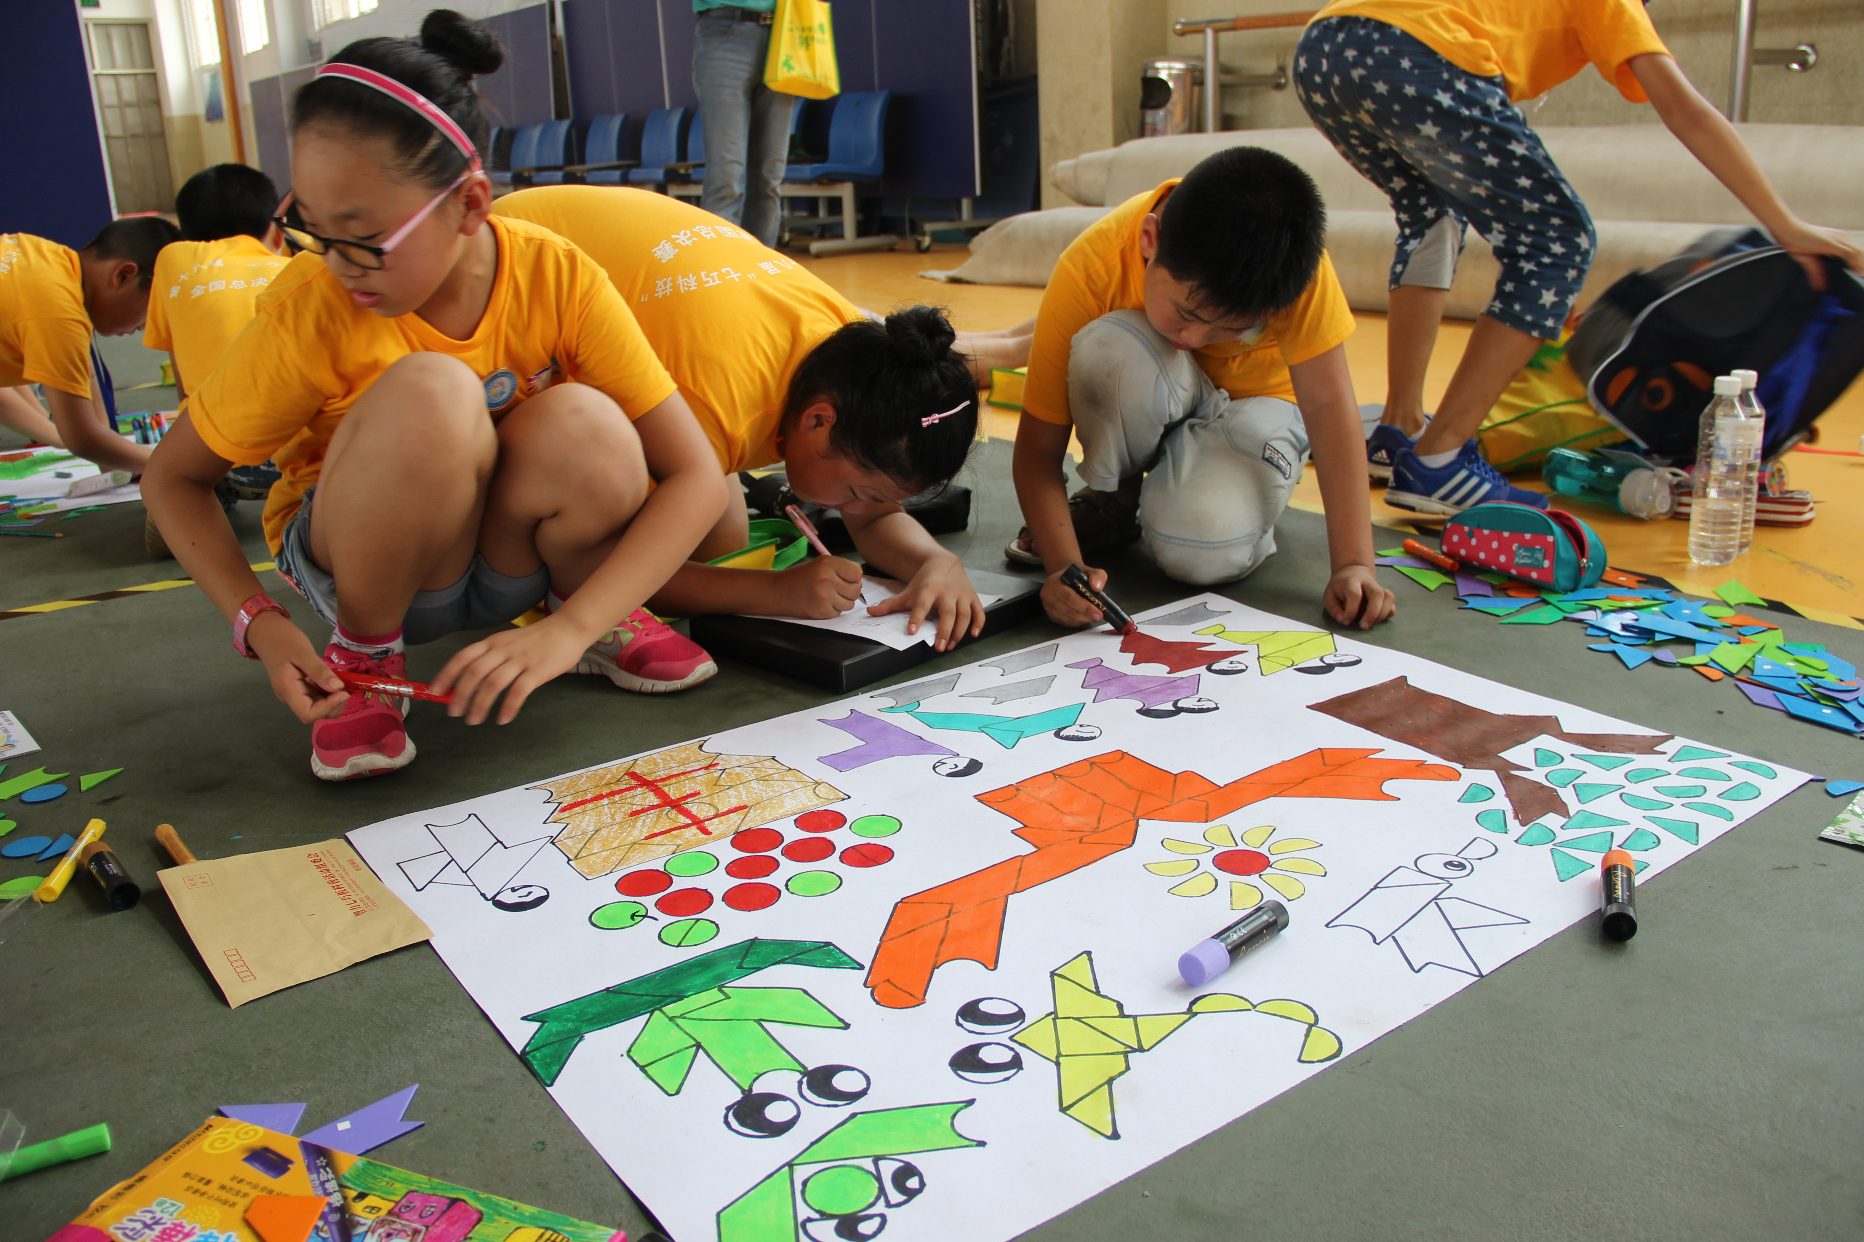
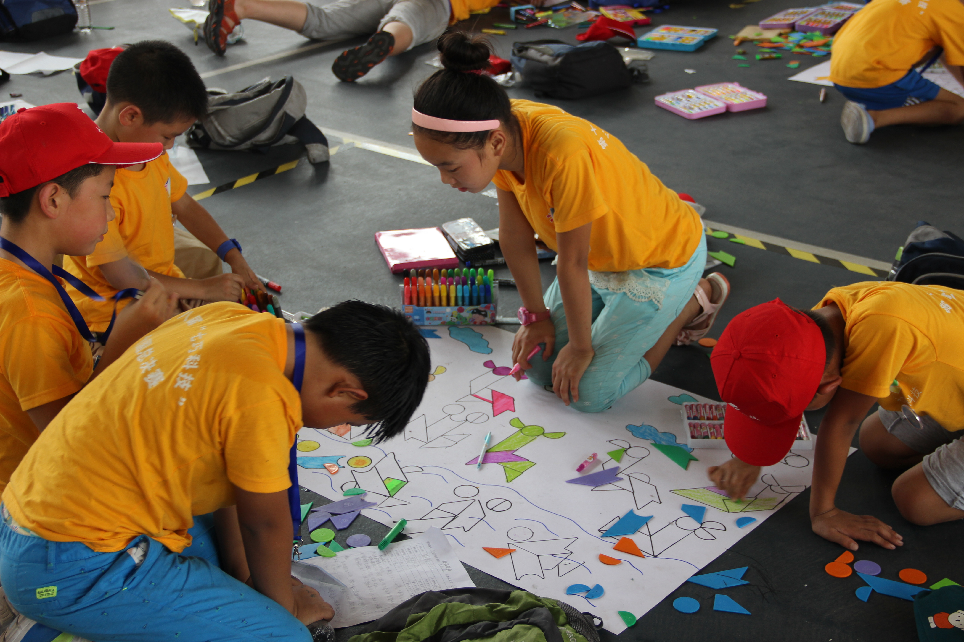
2014年青岛智力七巧板团体赛主题《如果我有七十二变》——比赛现场

Slide 5
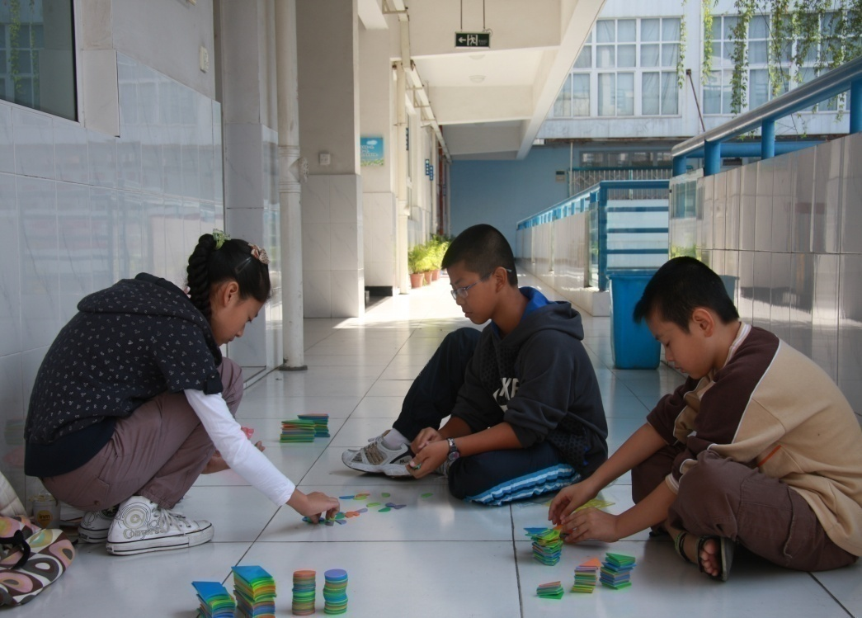
学生讨论创作思路

Slide 6
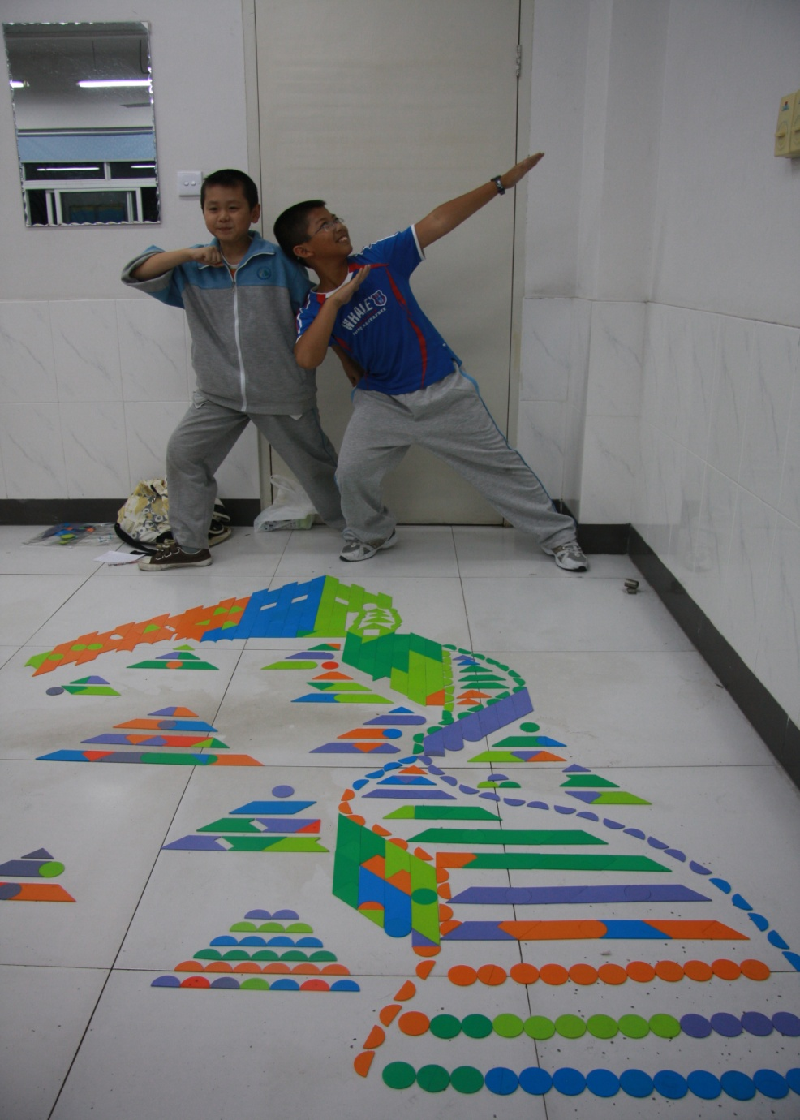

Slide 7

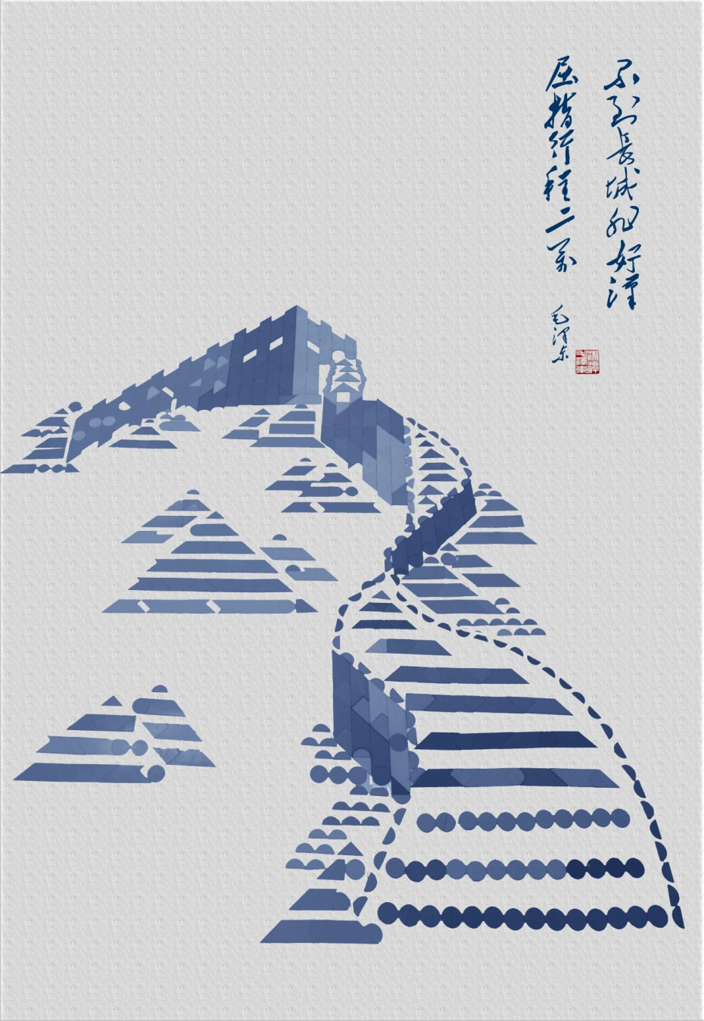

Slide 8
小结“团体主题创作”的方法：
①确定主题——学生以组为单位根据规定的主题名称或自由确定创作主题进行讨论。
（比如：体育运动、生活场面、古诗情景、寓言故事等都可作为选题内容）
②设计组拼——每个人完成哪方面的任务，比如：构图版面安排、图案创拼，七巧
画板划线、为图案上色等。
③添画背景——为了突出主题的意境，体现作品的艺术性、表现力，可以适当添画
辅助线及背景画面。
④整体协调——图案在整个画面上的布局、色彩协调性、整体效果等方面进行再次
修改，最后定稿。
⑤文字说明——写上作品名称、主题说明、学校名称、参赛者姓名、辅导老师等。

Slide 9
课外练习
主题创作——“中国梦”
要求遵循七巧板组拼基本原则，构图新颖有创意充分
体现青少年热爱祖国、热爱学习、积极向上的主题意境。

Slide 10
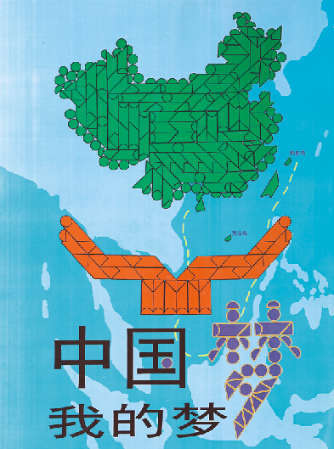
作品参考欣赏

Slide 11
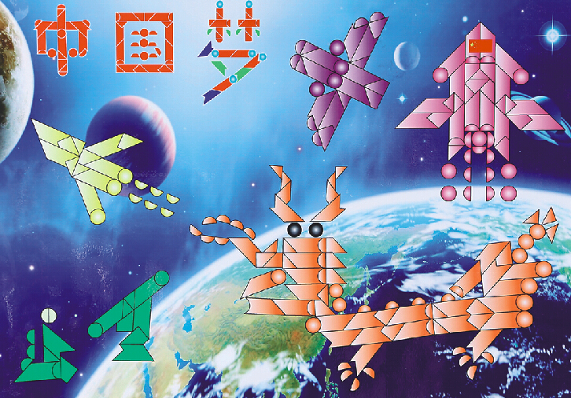

Slide 12
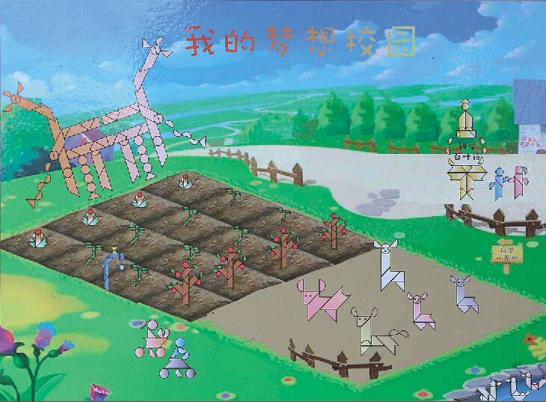

Slide 13
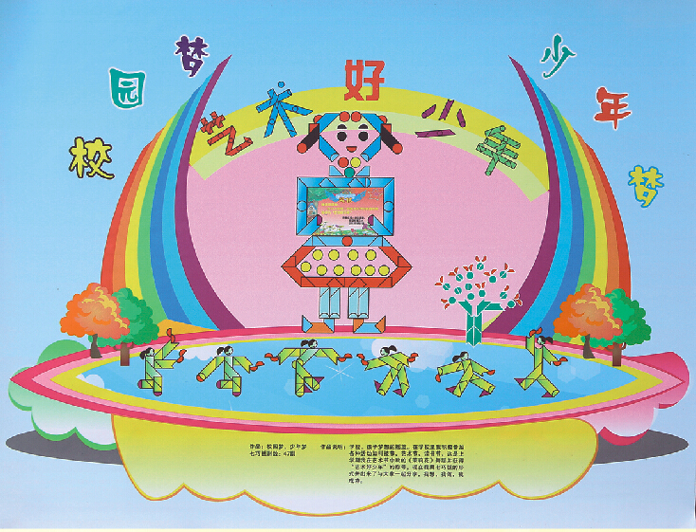

Slide 14
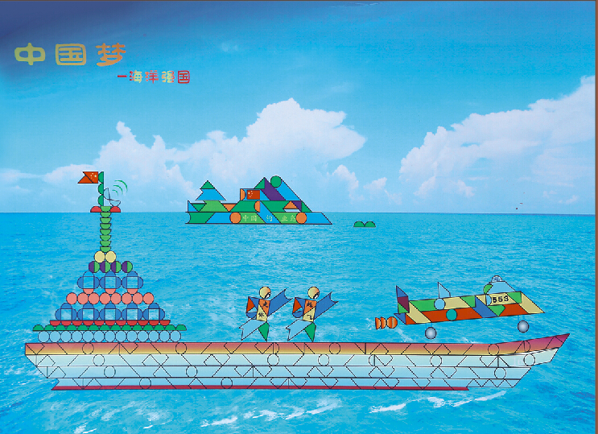

Slide 15
谢谢观赏

